Slide 1
Unidad 3. “FRACCIONES EQUIVALENTES”
Curso: 5to Básico.
Asignatura: Matemática.
Mes: Julio
Apunte N°3
Profesoras: Ana M. Avello G.
Cecilia Bustos L.
Curso : 5°A y 5° B
OA 8. Demostrar que comprenden las fracciones impropias de uso común de denominadores 2, 3, 4, 5, 6, 8, 10, 12 y los números mixtos asociados

Slide 2
FRACCIONES EQUIVALENTES
Las fracciones equivalentes son aquellas que representan la misma cantidad.
El numerador y el denominador no son iguales a la anterior, pero valen lo mismo.
Se pueden obtener mediante amplificación y simplificación

Slide 3
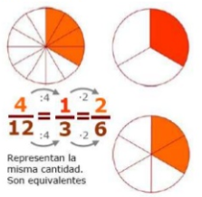
Para obtener una fracción equivalente a una dada, nos basta con multiplicar o dividir sus términos por el mismo número.
REPRESENTAN LO MISMO, PERO ESTAN ESCRITAS DE DIFERENTE FORMA

Slide 4
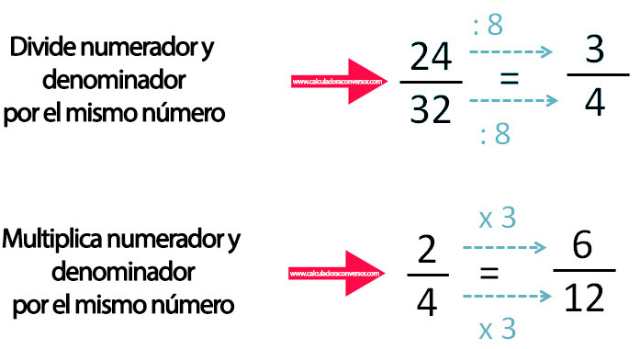
¿Cómo obtener fracciones equivalentes?
SIMPLIFICAR
AMPLIFICAR

Slide 5
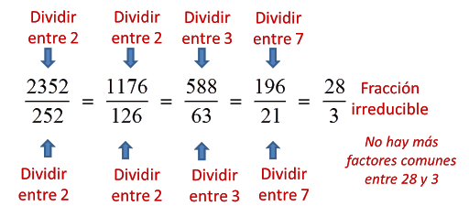
SIMPLIFICAR:

Slide 7
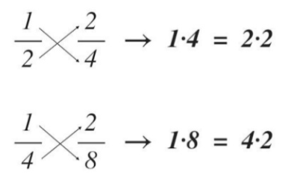
Para comprobar si dos fracciones son equivalentes se multiplican de manera cruzada el denominador con el numerador, si el resultado es el mismo son equivalentes.

Slide 8
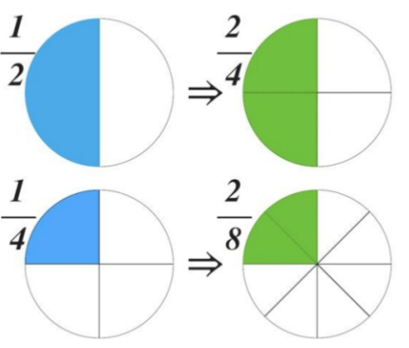
FRACCIONES EQUIVALENTES

